Slide 1
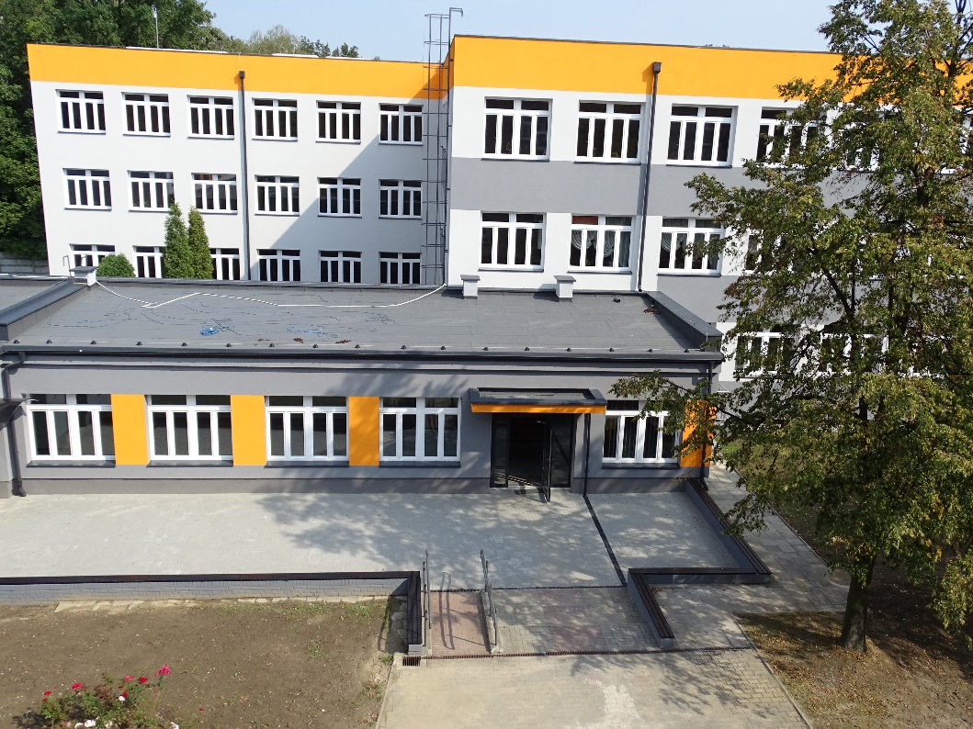
ZESPÓŁ SZKÓŁ
PONADPODSTAWOWYCH
W ORNONTOWICACH
The Complex of Secondary and Vocational Schools in Ornontowice
www.zsp.ornontowice.pl

Slide 2
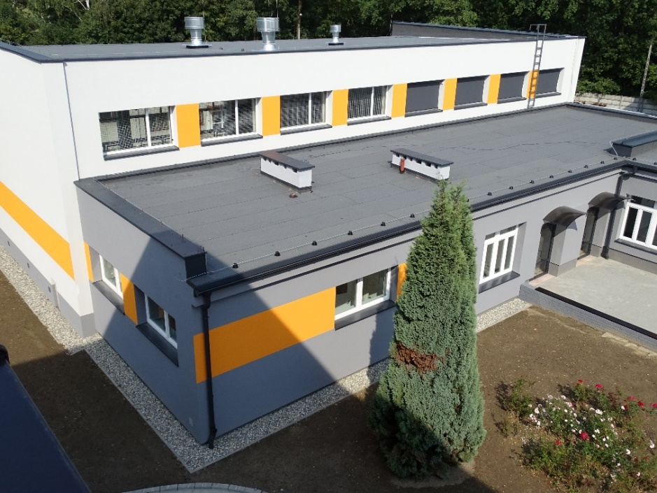
Zespół Szkół Ponadpodstawowych ORNONTOWICE
We teach at:
Vocational School
Secondary School
Now we have over 460 students who learn 10 professions in secondary school and 11 professions in vocational school
www.zsp.ornontowice.pl www.facebook.com/ornontowice.zsp

Slide 3
POLISH EDUCATIONAL SYSTEM
General overview:
In Poland pre-school education is offered to children between 3 and 6 years old. 6 year olds are then obliged to attend to a pre-school class for one-year of school preparation.
After that, children attend an 8-year primary school, where teaching is divided into two stages:
grades I-III – early stage during which children are gaining basic, integrated knowledge,
grades IV-VIII – second stage with subject-based teaching.

Slide 4
POLISH EDUCATIONAL SYSTEM
Later on pupils can continue their education in one of many types of secondary schools (education is compulsory until the age of 18):
4 year general secondary school (liceum ogólnokształcące),
5 year technical secondary school (technikum),
3 year special school preparing for employment (szkoła specjalna przysposabiająca do pracy),
3 year stage I sectoral vocational schools (branżowa szkoła I stopnia),
2 year stage II sectoral vocational schools (branżowa szkoła II stopnia).
After finishing secondary school students can take the maturity exam (matura) which gives them access to higher education. They can also attend to post-secondary schools (szkoły policealne).

Slide 5
Zespół Szkół Ponadpodstawowych ORNONTOWICE
THE VOCATIONAL SCHOOL IS ONE LEVEL LOWER THAN
THE TECHNICAL SCHOOL
www.zsp.ornontowice.pl www.facebook.com/ornontowice.zsp

Slide 6
Zespół Szkół Ponadpodstawowych ORNONTOWICE
Why is it worth learning in our school?
A great choice of interesting future professions
high exam results
Sponsorship agreements with different employers
free extra vocational courses for students
Abroad apprenticeships
Dormitory and canteen for students
well-equipped workshops
www.zsp.ornontowice.pl www.facebook.com/ornontowice.zsp

Slide 7
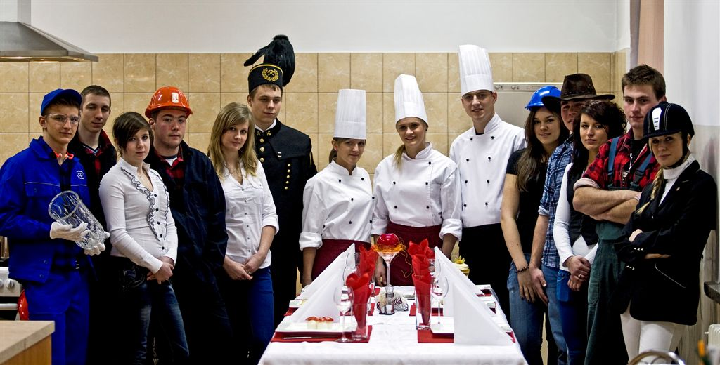
Zespół Szkół Ponadpodstawowych in ORNONTOWICE
SCHOOL TYPES:
SECONDARY SCHOOL
IT LASTS 5 YEARS AND IN THE END THE STUDENTS HAVE 2 PROFESSIONAL EXAMS:
– THE FIRST ONE – AFTER THE 3RD FORM OR AFTER THE 1ST TERM THE 4TH FORM
– THE SECOND ONE – AFTER THE 4TH FORM
- THE FINAL EXAM– AFTER THE 5TH FORM
www.zsp.ornontowice.pl www.facebook.com/ornontowice.zsp

Slide 8
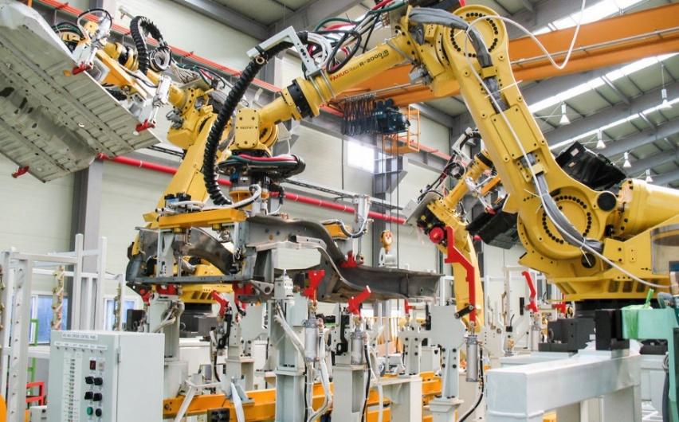
Zespół Szkół Ponadpodstawowych ORNONTOWICE
SECONDARY SCHOOL
AUTOMATIC
SCHOOLPARTNER:
www.zsp.ornontowice.pl www.facebook.com/ornontowice.zsp

Slide 9
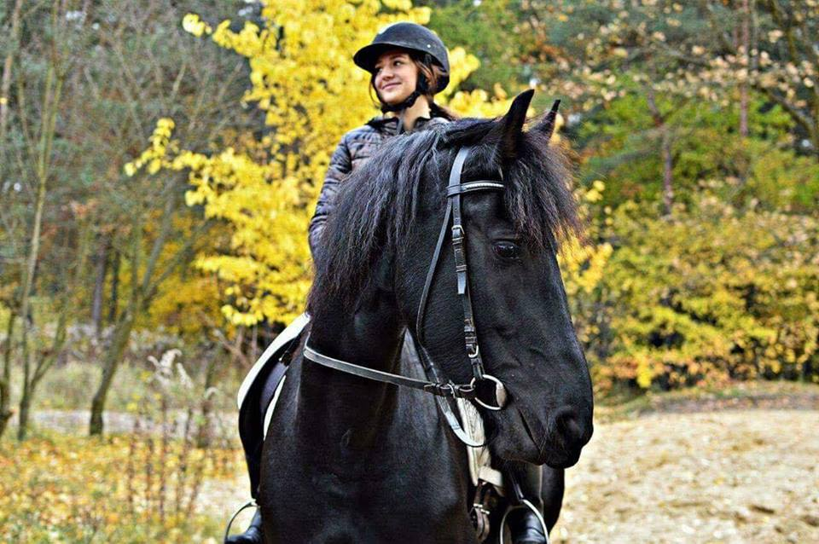
Zespół Szkół Ponadpodstawowych ORNONTOWICE
SECONDARY SCHOOL
HORSE BREEDER
www.zsp.ornontowice.pl www.facebook.com/ornontowice.zsp

Slide 10
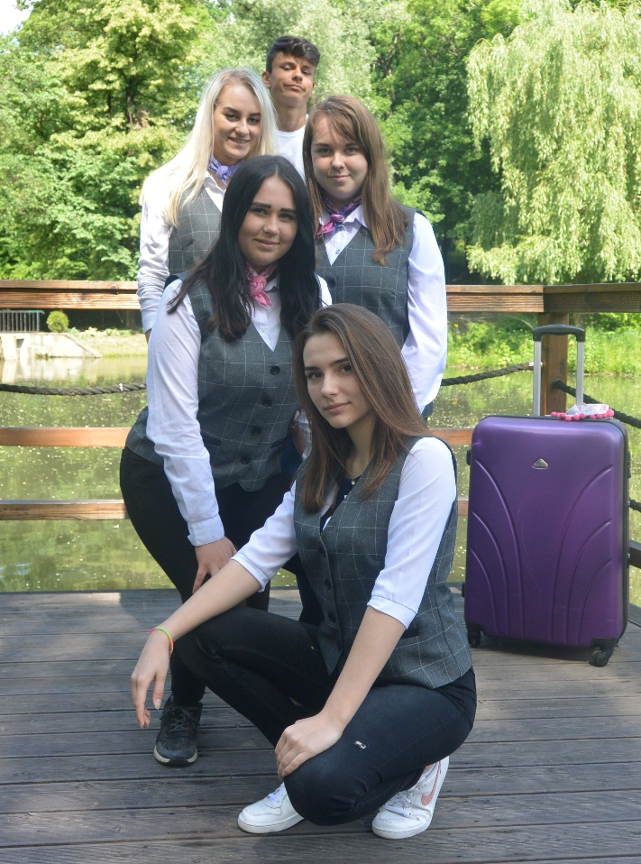
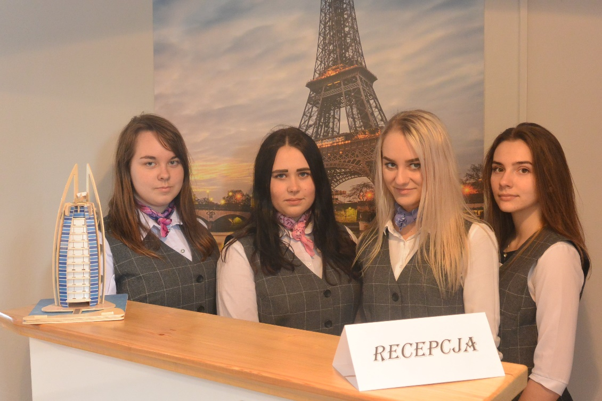
Zespół Szkół Ponadpodstawowych ORNONTOWICE
SECONDARY SCHOOL
HOTEL WORKERS
www.zsp.ornontowice.pl www.facebook.com/ornontowice.zsp

Slide 11
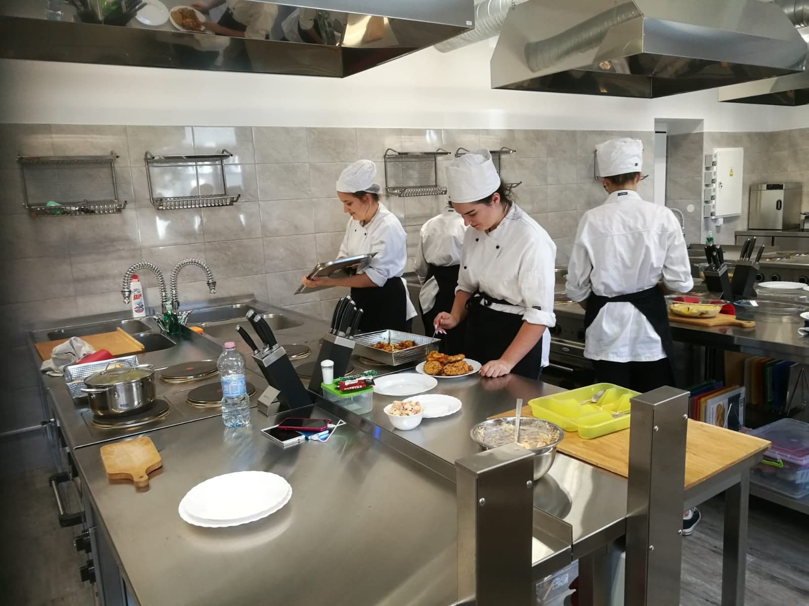
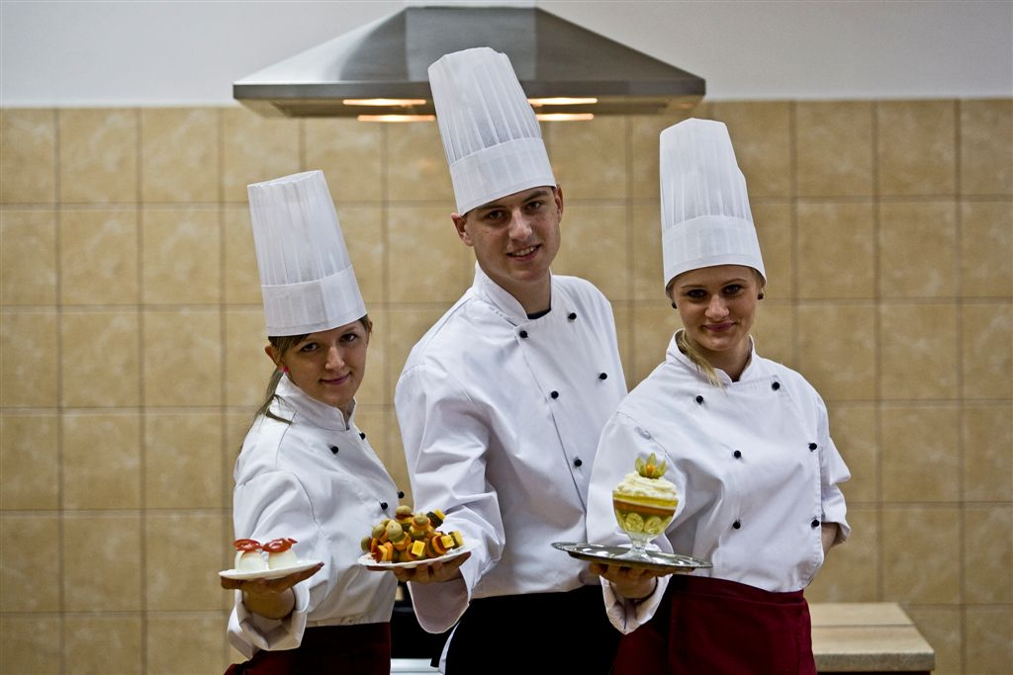
Zespół Szkół Ponadpodstawowych ORNONTOWICE
SECONDARY SCHOOL
NUTRITION AND HOUSEHOLD SPECIALIST
+DIETICIAN
www.zsp.ornontowice.pl www.facebook.com/ornontowice.zsp

Slide 12
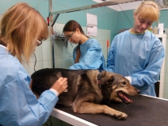
Zespół Szkół Ponadpodstawowych ORNONTOWICE
SECONDARY SCHOOL
VETERINARY DOCTOR ASSISTANT
VETERINARY CENTER
www.zsp.ornontowice.pl www.facebook.com/ornontowice.zsp

Slide 13
Zespół Szkół Ponadpodstawowych ORNONTOWICE
SECONDARY SCHOOL
GARDENER
LANDSCAPE ARCHITECT
-
PATRON:
www.zsp.ornontowice.pl www.facebook.com/ornontowice.zsp

Slide 14
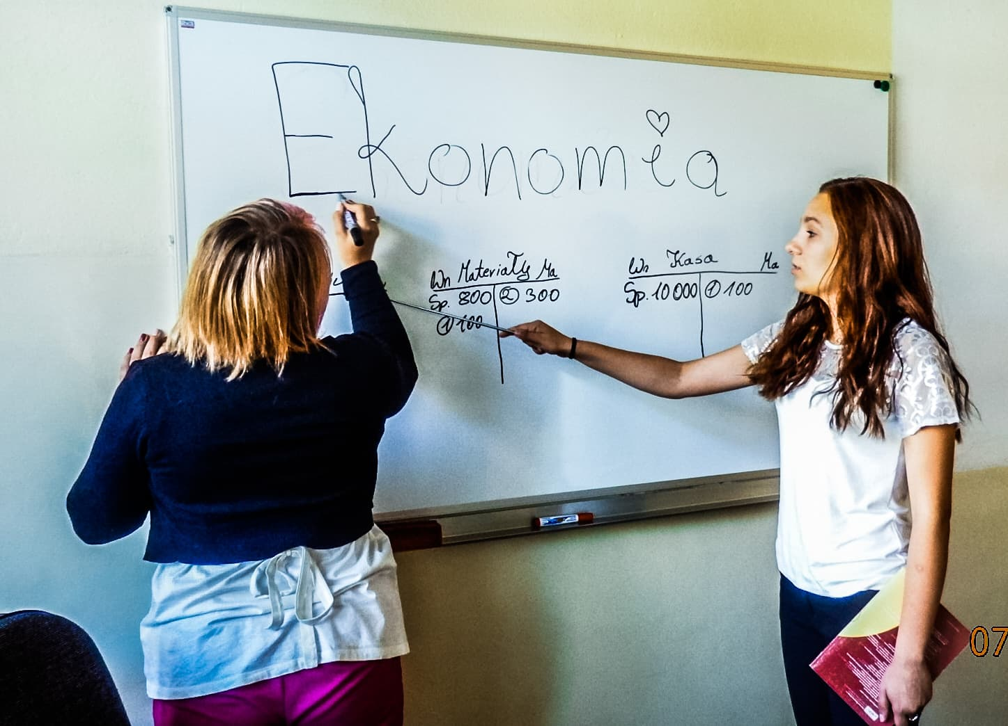
Zespół Szkół Ponadpodstawowych ORNONTOWICE
SECONDARY SCHOOL
ECONOMIST
(FINANCE AND ACCOUNTANCY)
www.zsp.ornontowice.pl www.facebook.com/ornontowice.zsp

Slide 15
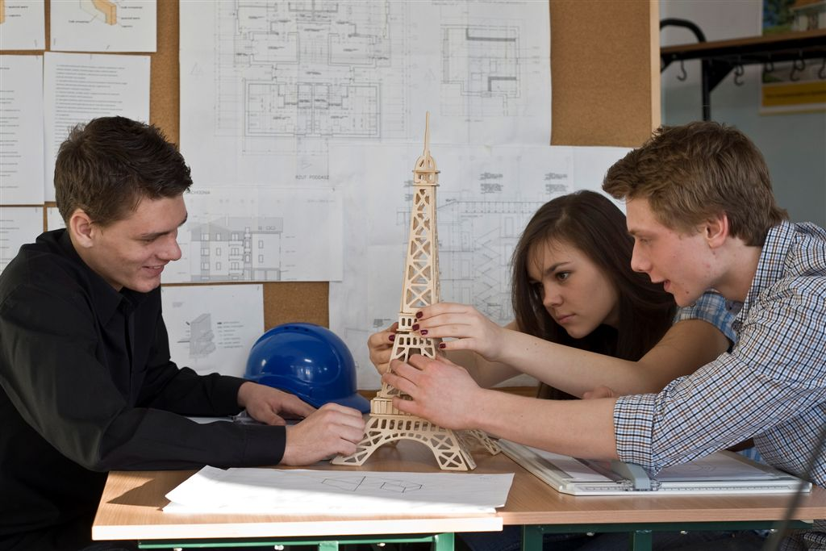
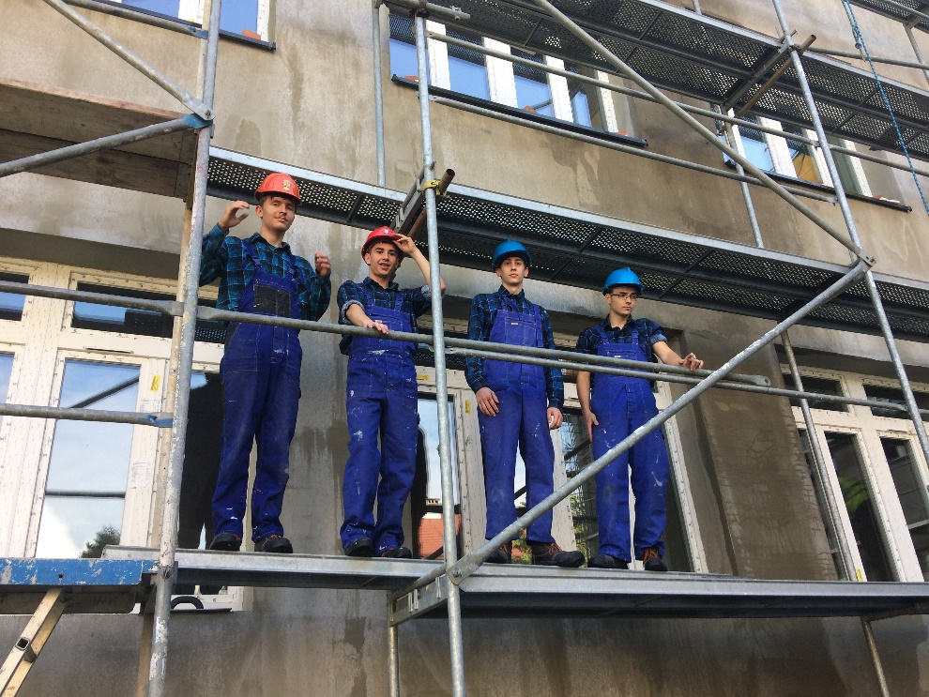
Zespół Szkół Ponadpodstawowych ORNONTOWICE
SECONDARY SCHOOL
BUILDING SPECIALIST
www.zsp.ornontowice.pl www.facebook.com/ornontowice.zsp

Slide 16
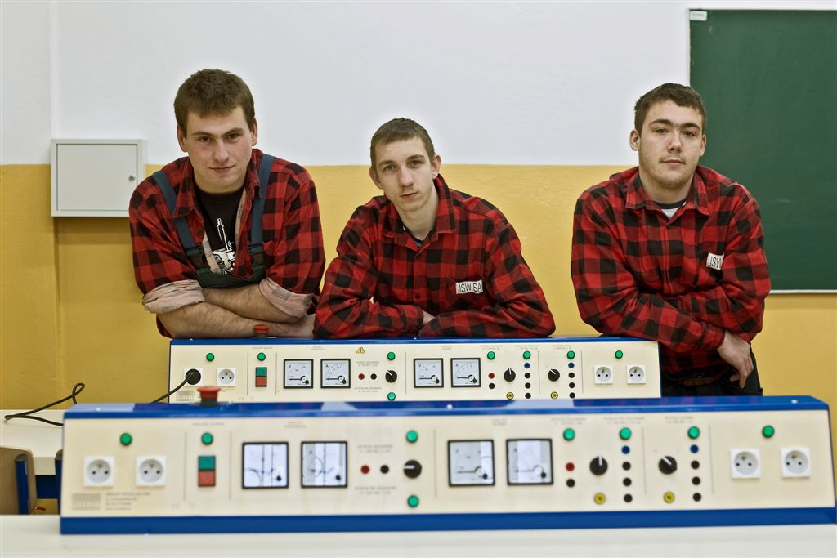
Zespół Szkół Ponadpodstawowych ORNONTOWICE
SECONDARY SCHOOL
Electrician
PATRON:
Coalmine BUDRYK
www.zsp.ornontowice.pl www.facebook.com/ornontowice.zsp

Slide 17
Zespół Szkół Ponadpodstawowych ORNONTOWICE
PROFESSIONS
Vocational
schools
It lasts 3 years and finishes with
the vocational exams
www.zsp.ornontowice.pl www.facebook.com/ornontowice.zsp

Slide 18
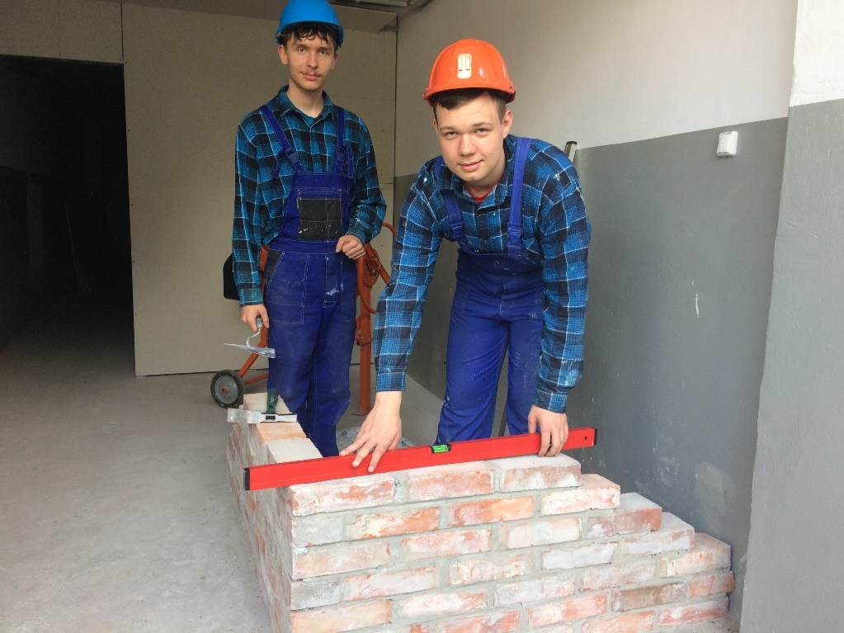
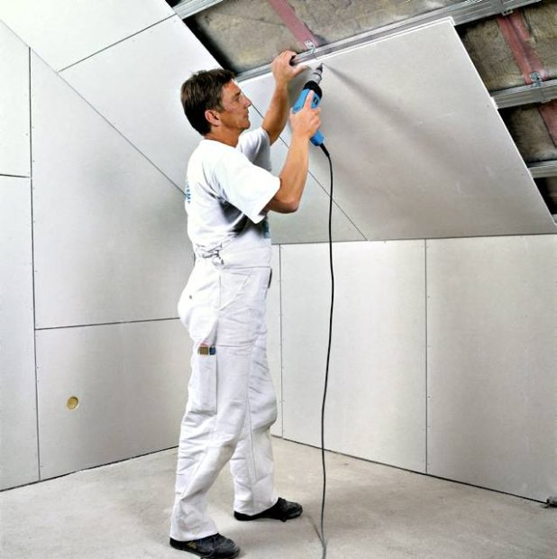
Zespół Szkół Ponadpodstawowych ORNONTOWICE
VOCATIONAL SCHOOLS
Building Installer
www.zsp.ornontowice.pl www.facebook.com/ornontowice.zsp

Slide 19
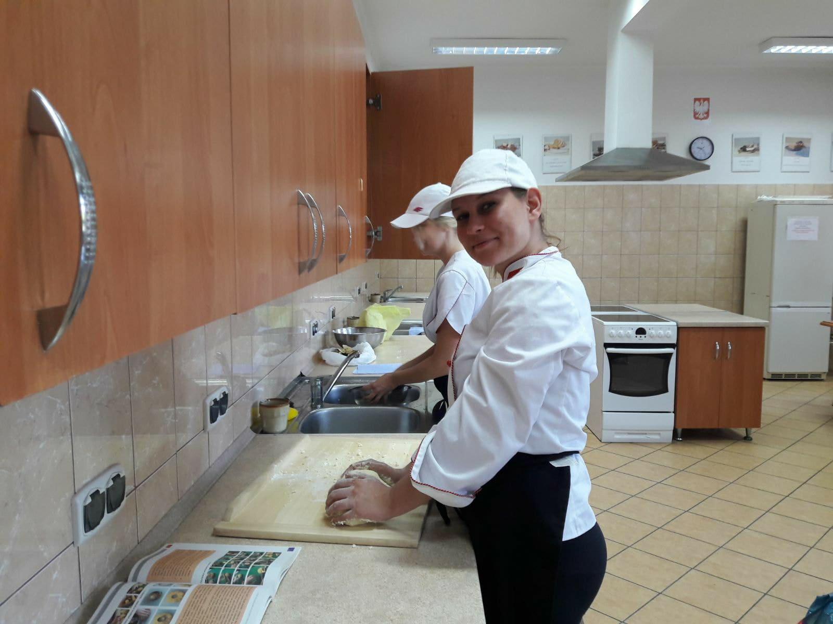
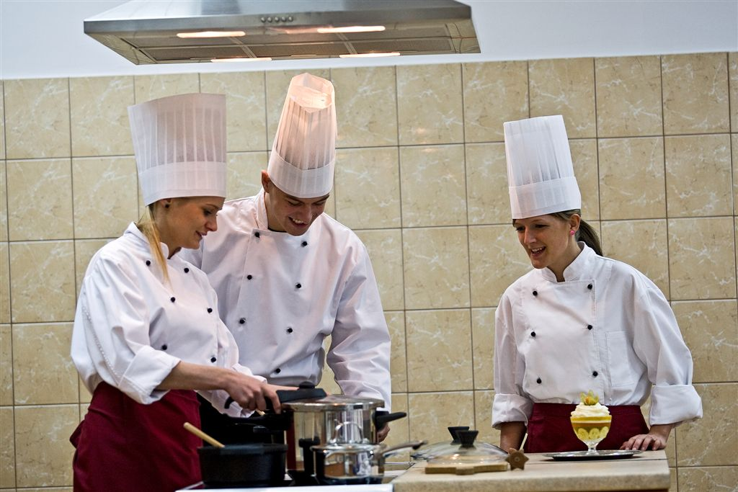
Zespół Szkół Ponadpodstawowych ORNONTOWICE
VOCATIONAL SCHOOL
COOK
www.zsp.ornontowice.pl www.facebook.com/ornontowice.zsp

Slide 20
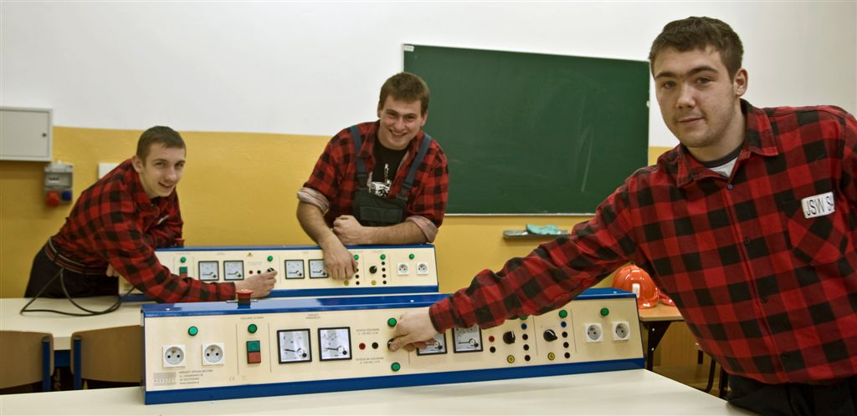
Zespół Szkół Ponadpodstawowych ORNONTOWICE
VOCANTIONAL SCHOOL
electrician
PATRON:
www.zsp.ornontowice.pl www.facebook.com/ornontowice.zsp

Slide 21
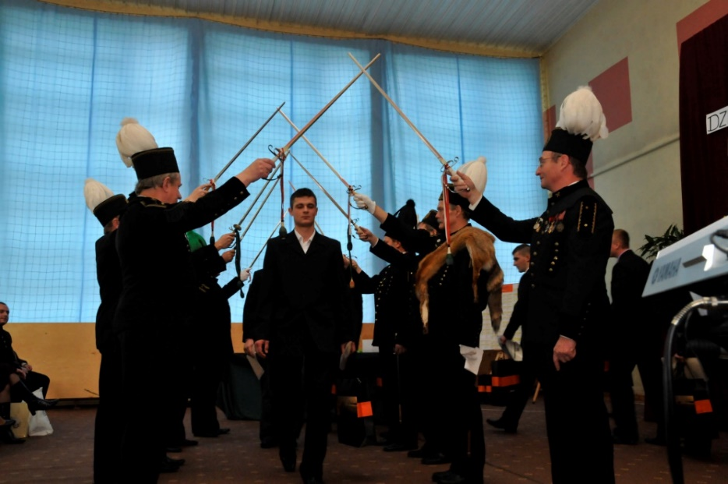
Zespół Szkół Ponadpodstawowych ORNONTOWICE
VOCATIONAL SCHOOL
black – coal miner
PATRON:
www.zsp.ornontowice.pl www.facebook.com/ornontowice.zsp

Slide 22
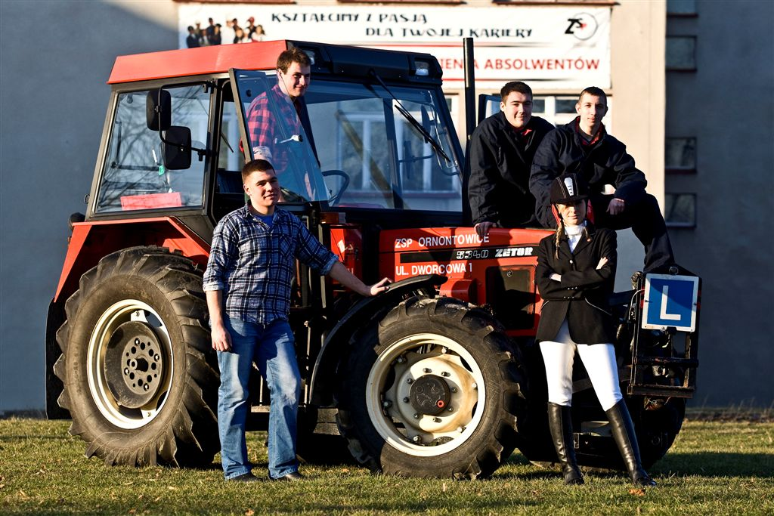
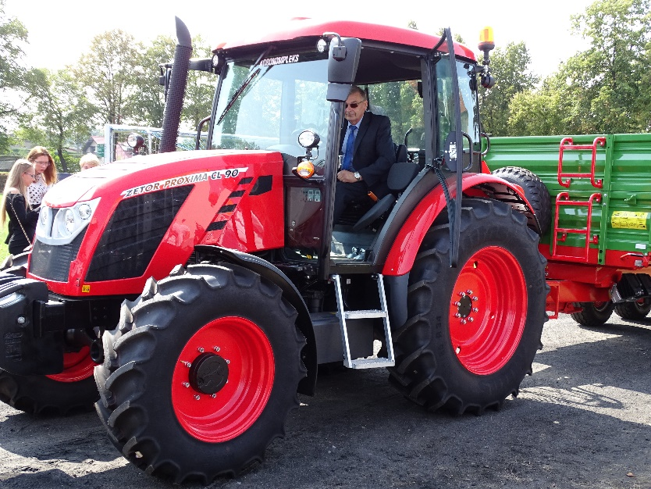
Zespół Szkół Ponadpodstawowych ORNONTOWICE
VOCATIONAL SCHOOL
Mechanic and Operator for
mashins in agriculture
www.zsp.ornontowice.pl www.facebook.com/ornontowice.zsp

Slide 23
Zespół Szkół Ponadpodstawowych ORNONTOWICE
VOCATIONAL SCHOOL
Multiprofessional class e.g. baker, hairdresser, photographer, jeweller
www.zsp.ornontowice.pl www.facebook.com/ornontowice.zsp

Slide 24
Zespół Szkół Ponadpodstawowych ORNONTOWICE
Our Partners:
Glasswork „Orzesze”
www.zsp.ornontowice.pl www.facebook.com/ornontowice.zsp

Slide 25
Zespół Szkół Ponadpodstawowych ORNONTOWICE
Our Partners:
Orzesze
www.zsp.ornontowice.pl www.facebook.com/ornontowice.zsp

Slide 26
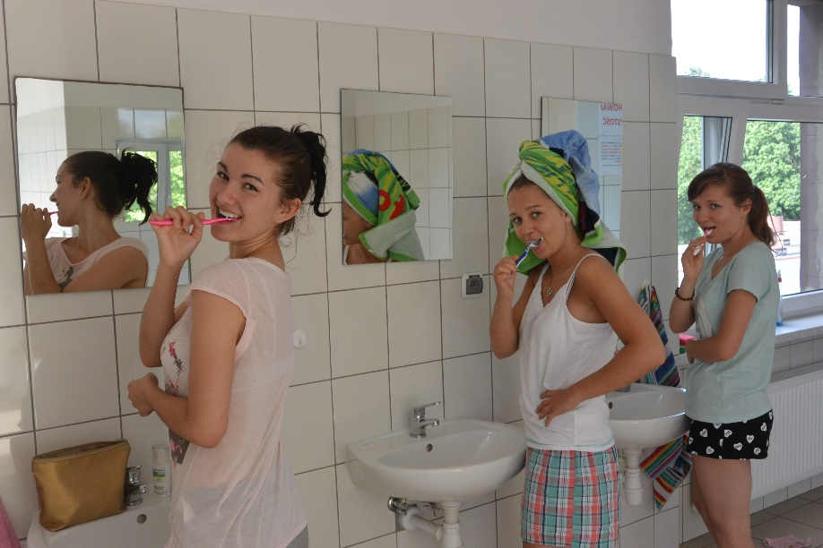
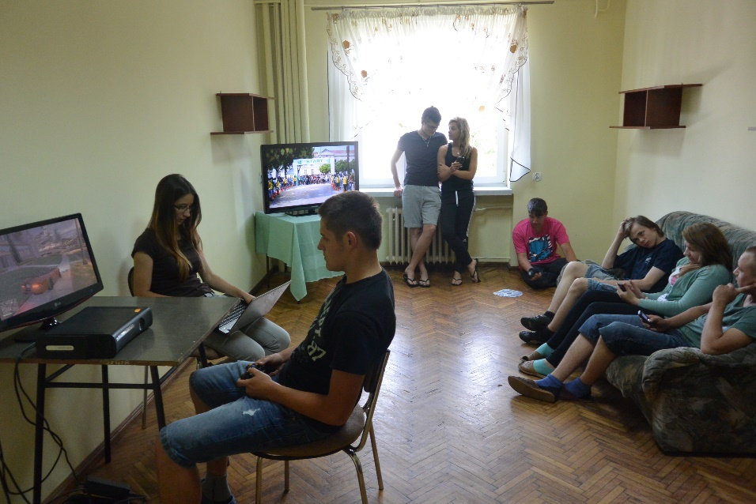
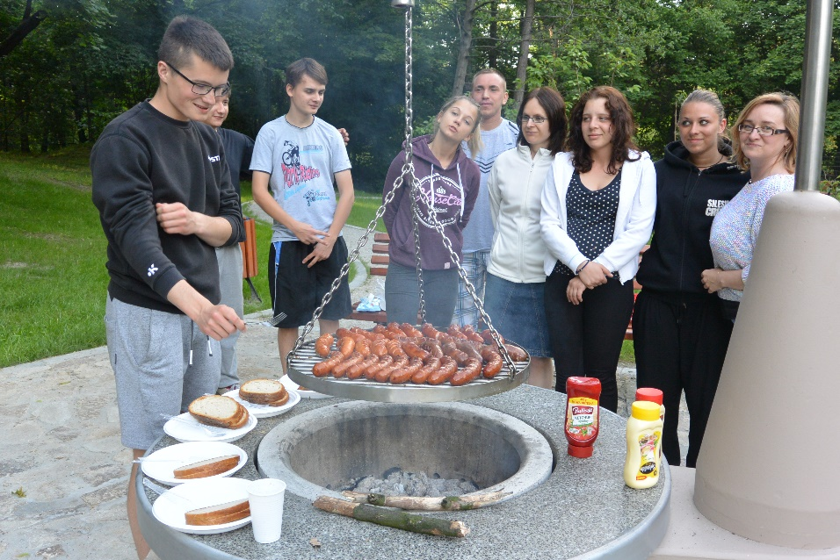
Zespół Szkół Ponadpodstawowych ORNONTOWICE
OUR SCHOOL
DORMITORY
www.zsp.ornontowice.pl www.facebook.com/ornontowice.zsp

Slide 27
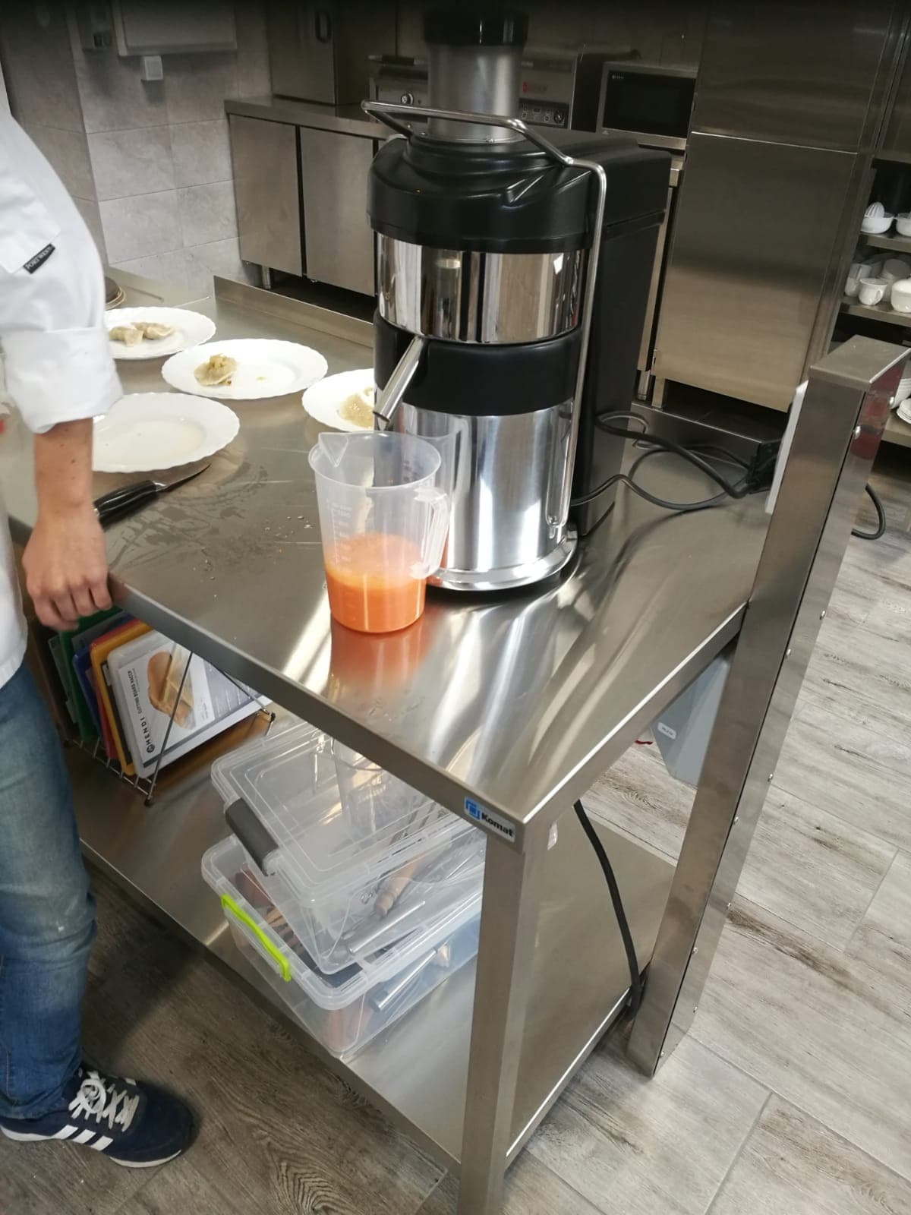
Zespół Szkół Ponadpodstawowych ORNONTOWICE
OUR SCHOOL
Workshop for cooks
www.zsp.ornontowice.pl www.facebook.com/ornontowice.zsp

Slide 28
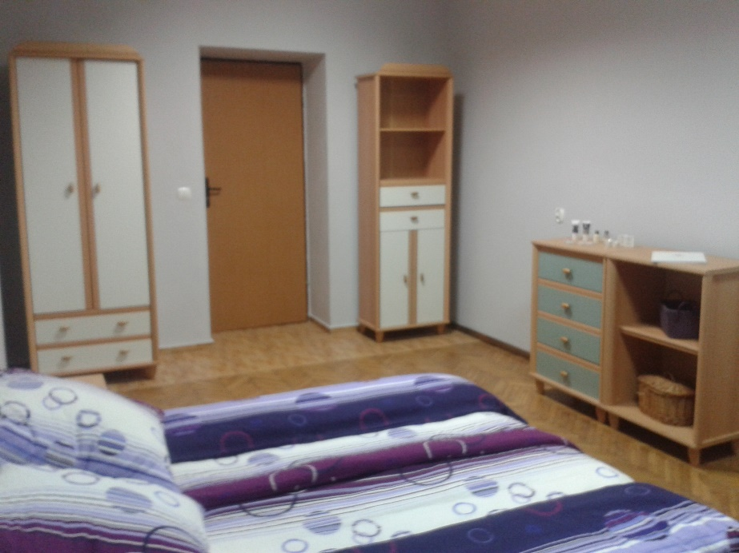
Zespół Szkół Ponadpodstawowych ORNONTOWICE
OUR SCHOOL
Workshops for hotel workers
www.zsp.ornontowice.pl www.facebook.com/ornontowice.zsp

Slide 29
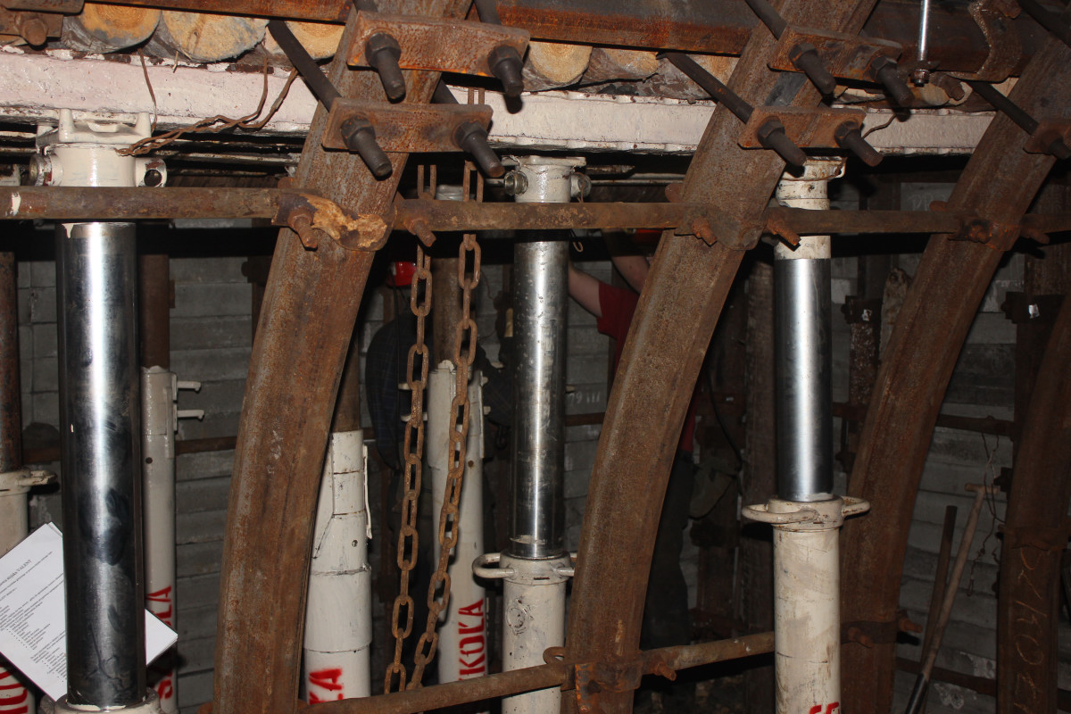
Zespół Szkół Ponadpodstawowych ORNONTOWICE
OUR SCHOOL
coal mine Budryk
www.zsp.ornontowice.pl www.facebook.com/ornontowice.zsp

Slide 30
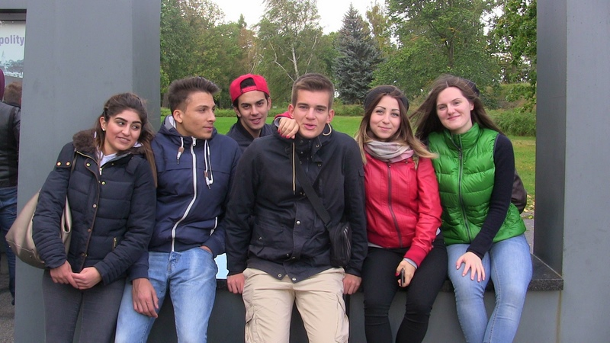
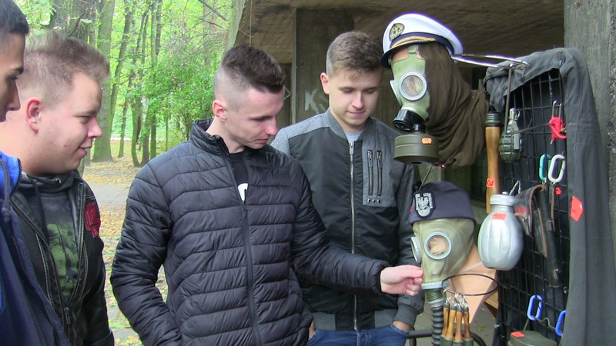
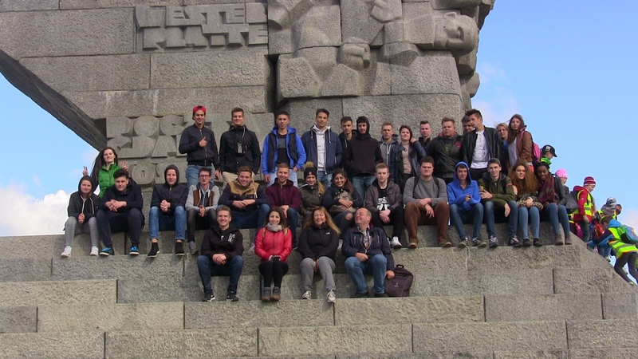
Zespół Szkół Ponadpodstawowych ORNONTOWICE
COOPERATION WITH GERMAN
BERUFSKOLLEG IN NEUSS
www.zsp.ornontowice.pl www.facebook.com/ornontowice.zsp

Slide 31
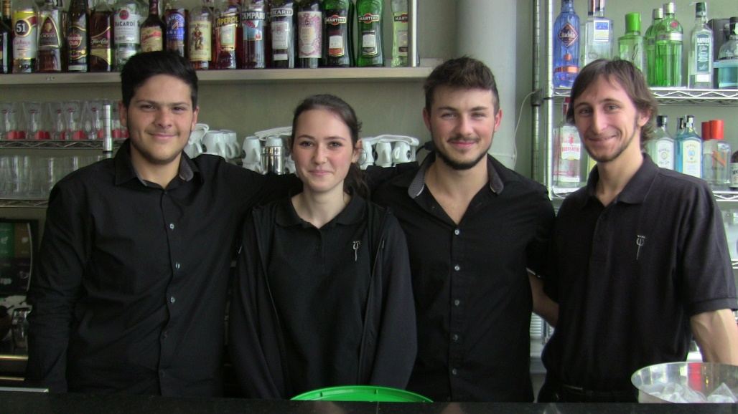
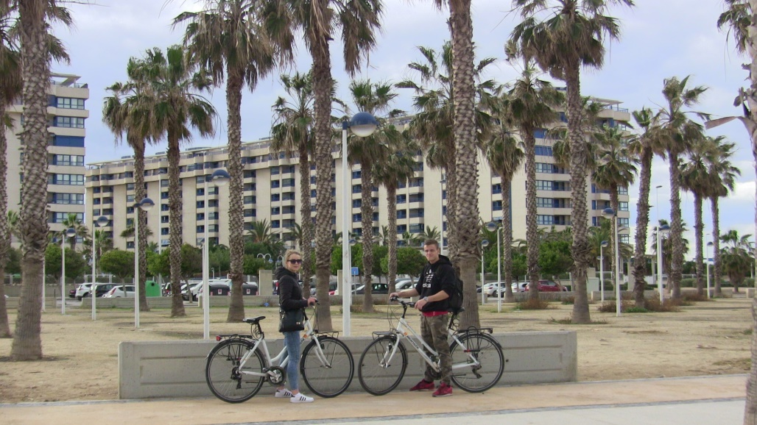
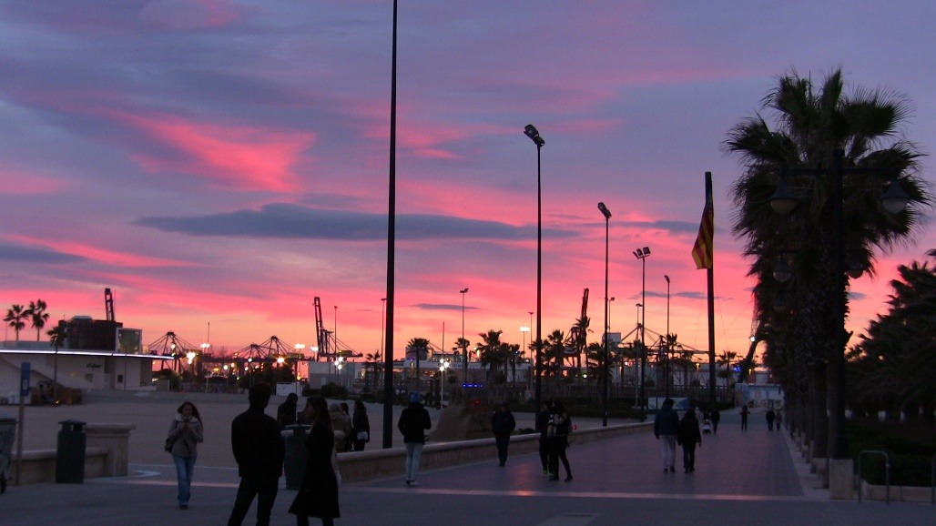
Zespół Szkół Ponadpodstawowych ORNONTOWICE
APPRENTICESHIPS
Valencia 2017, 2018, Sevilla 2021
www.zsp.ornontowice.pl www.facebook.com/ornontowice.zsp

Slide 32
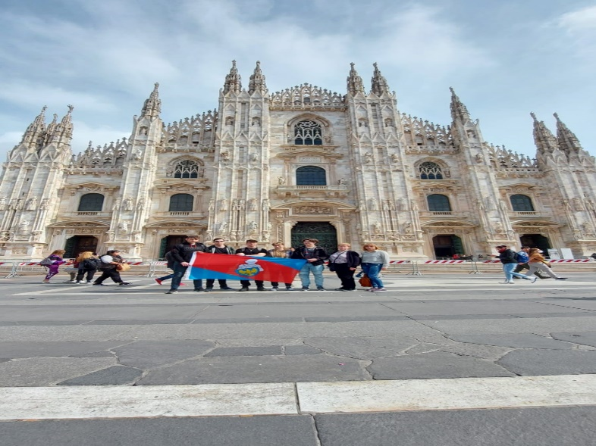
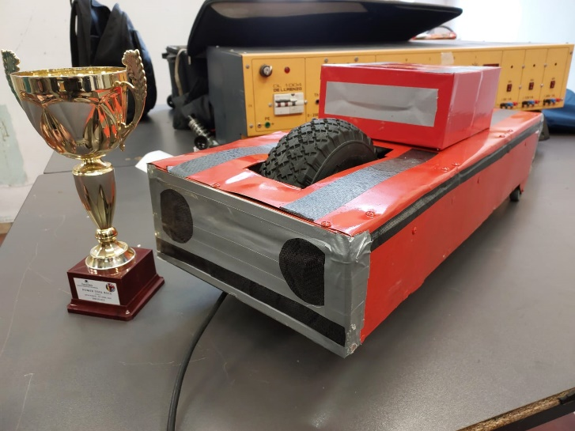
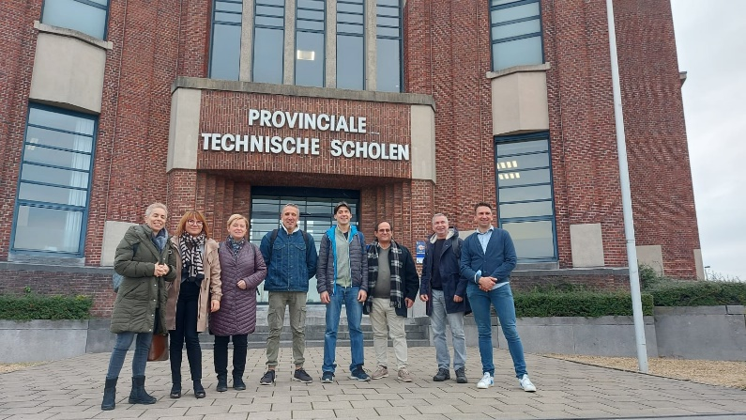
Zespół Szkół Ponadpodstawowych ORNONTOWICE
ERASMUS PLUS 2020-2022
Italy, Greece, Belgium, Poland
www.zsp.ornontowice.pl www.facebook.com/ornontowice.zsp

Slide 33
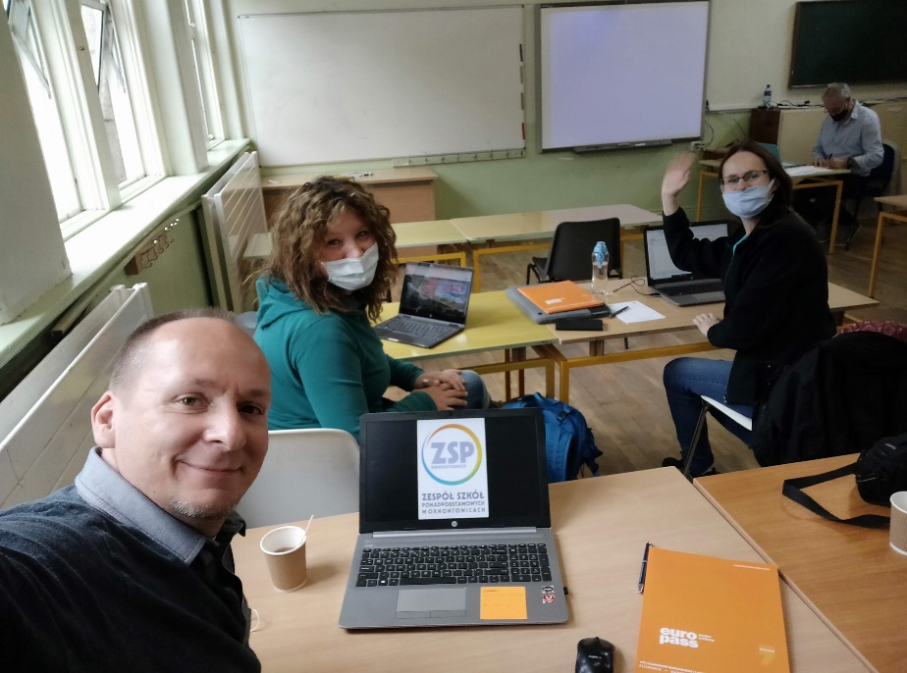
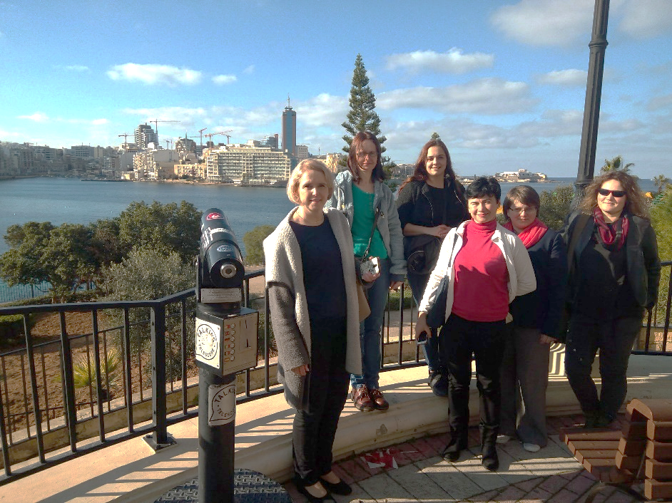
Zespół Szkół Ponadpodstawowych ORNONTOWICE
ERASMUS PLUS
Malta, Ireland, Italy, Hungary
www.zsp.ornontowice.pl www.facebook.com/ornontowice.zsp

Slide 34
Zespół Szkół Ponadpodstawowych ORNONTOWICE
SCHOOL EVENTS
Blood donation
/ornontowice.zsp

Slide 35
Zespół Szkół Ponadpodstawowych ORNONTOWICE
SCHOOL EVENTS
Blood donation – vampire bus
/ornontowice.zsp

Slide 36
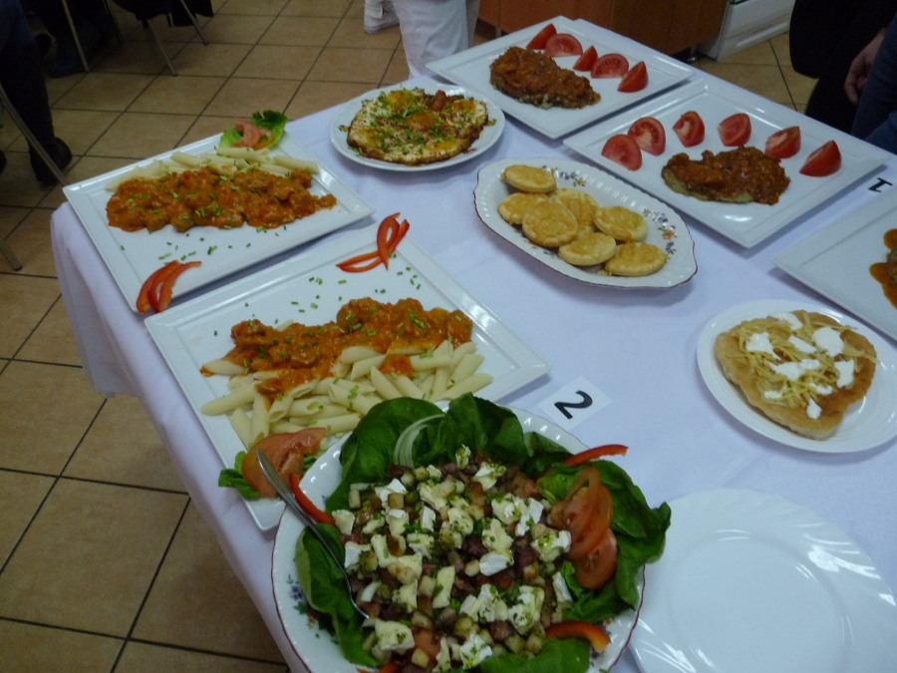
Zespół Szkół Ponadpodstawowych ORNONTOWICE
SCHOOL EVENTS
Competition SEEKERS OF TASTE
/ornontowice.zsp

Slide 37
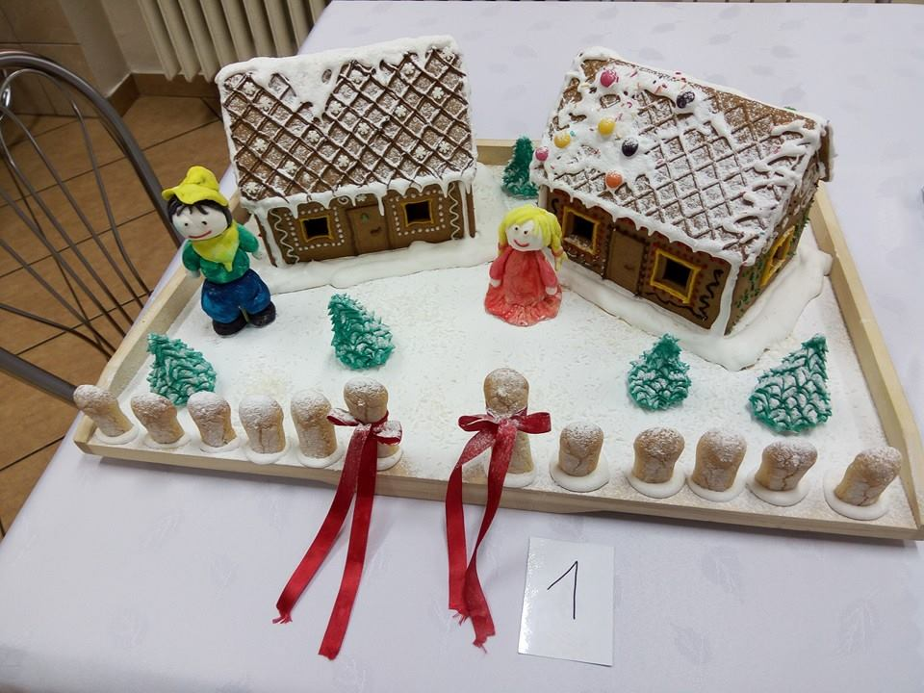
Zespół Szkół Ponadpodstawowych ORNONTOWICE
SCHOOL EVENTS
Competition GINGERBREAD pastry
/ornontowice.zsp

Slide 38
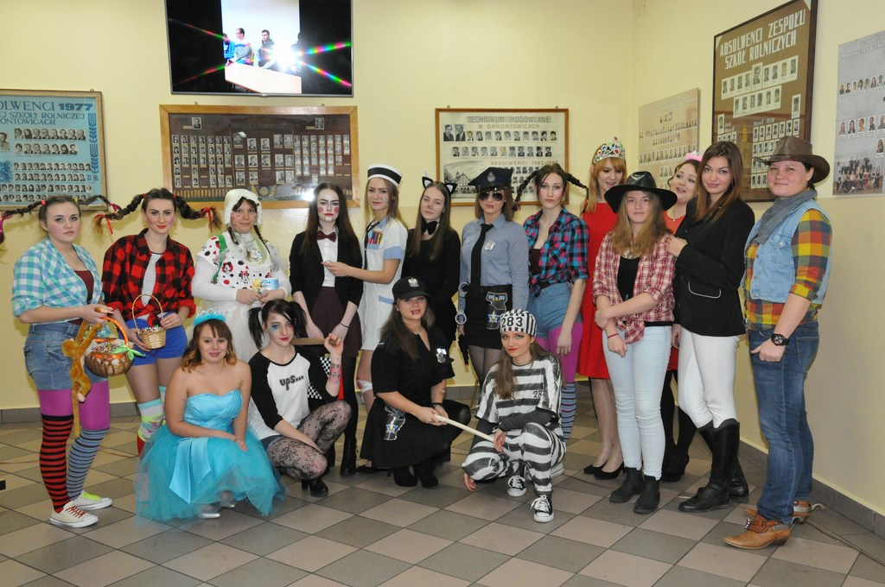
Zespół Szkół Ponadpodstawowych ORNONTOWICE
SCHOOL EVENTS
Farewell day for final classes
/ornontowice.zsp

Slide 39
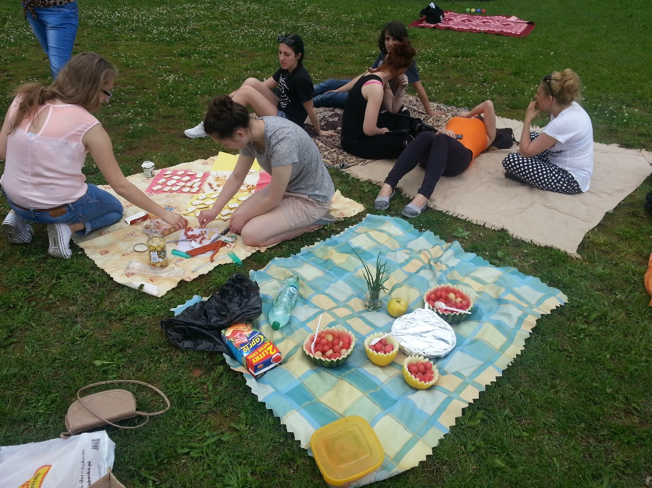
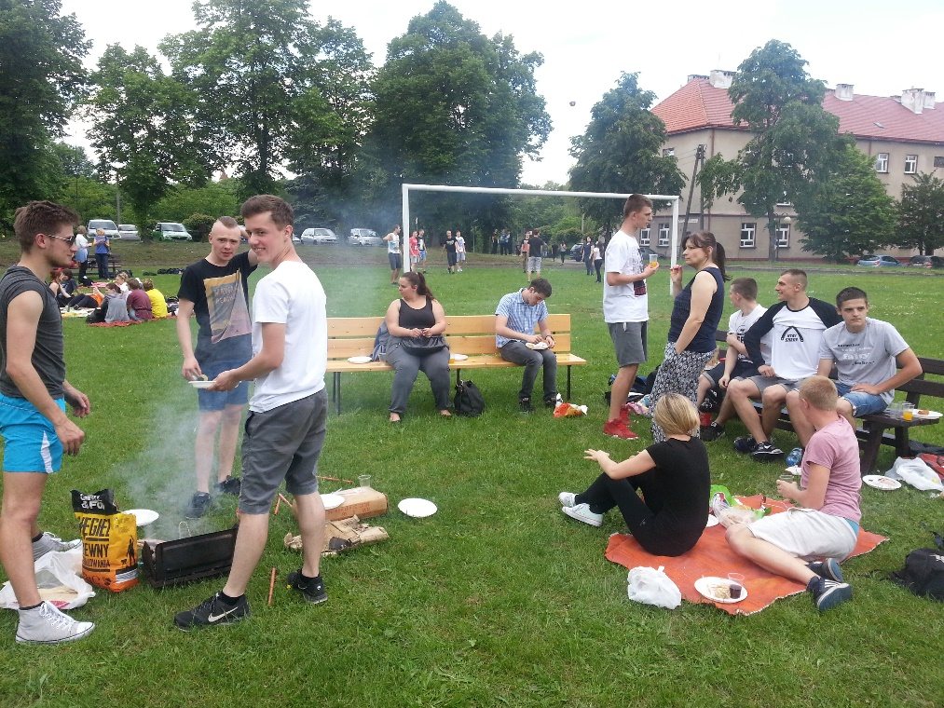
Zespół Szkół Ponadpodstawowych ORNONTOWICE
SCHOOL EVENTS
Picnic for all students
/ornontowice.zsp

Slide 40
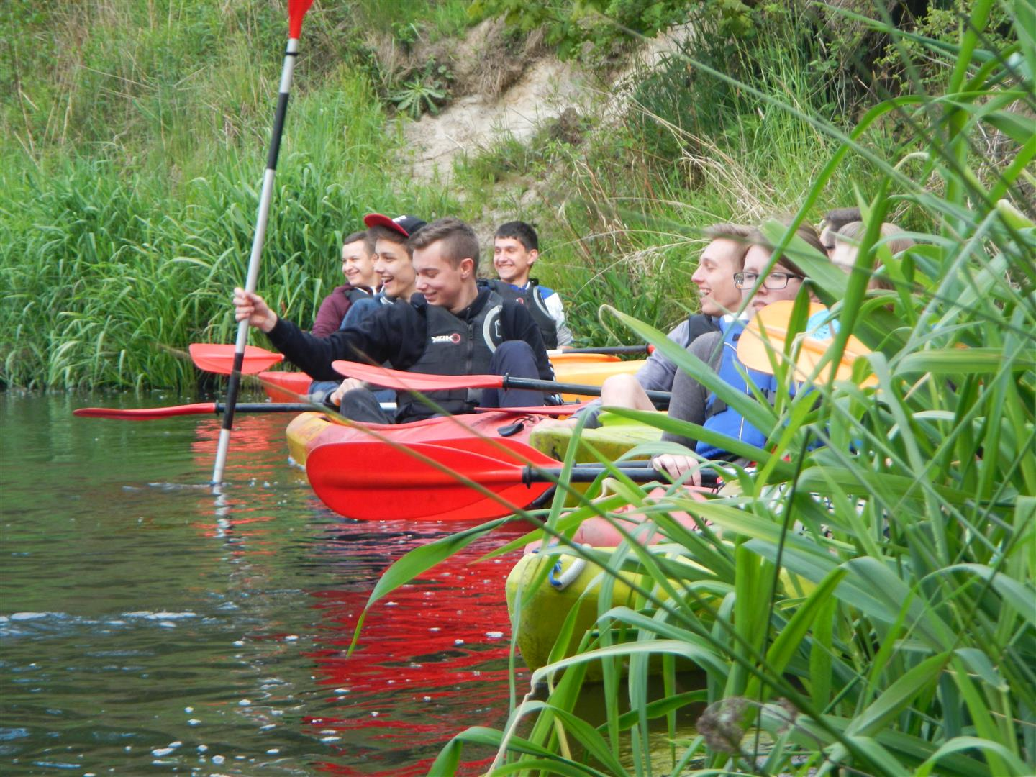
Zespół Szkół Ponadpodstawowych ORNONTOWICE
SCHOOL EVENTS
canoeing
/ornontowice.zsp

Slide 41
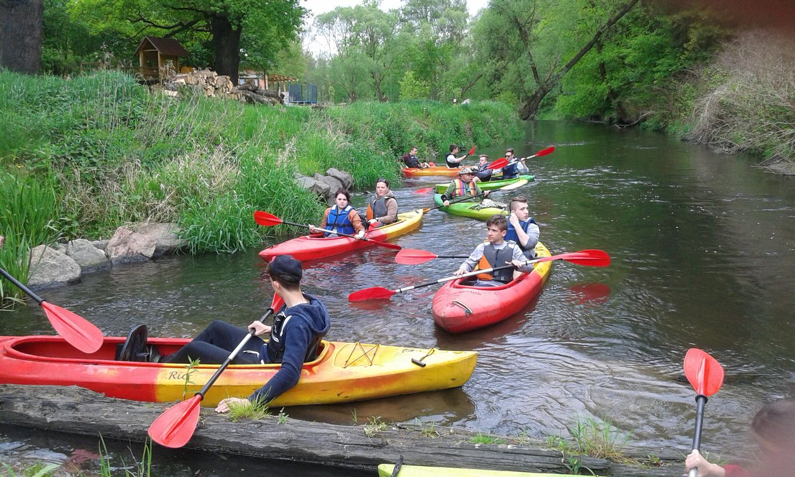
Zespół Szkół Ponadpodstawowych ORNONTOWICE
SCHOOL EVENTS
canoeing
/ornontowice.zsp

Slide 42
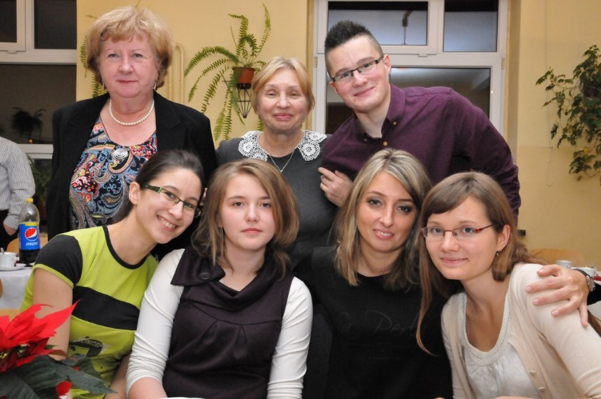
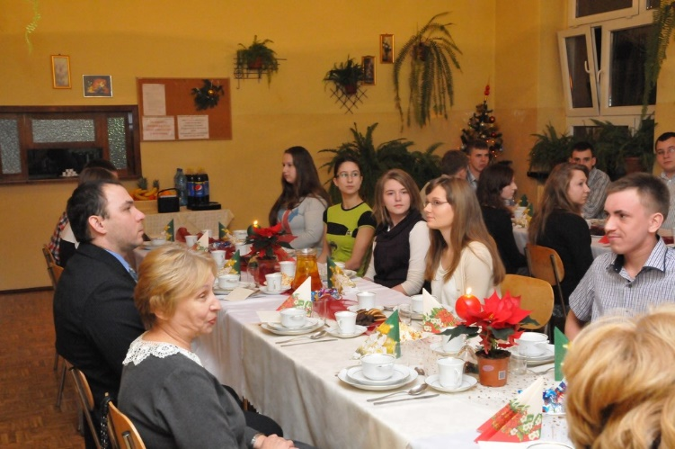
Zespół Szkół Ponadpodstawowych ORNONTOWICE
SCHOOL EVENTS
Christmas party in the dormitory
/ornontowice.zsp

Slide 43
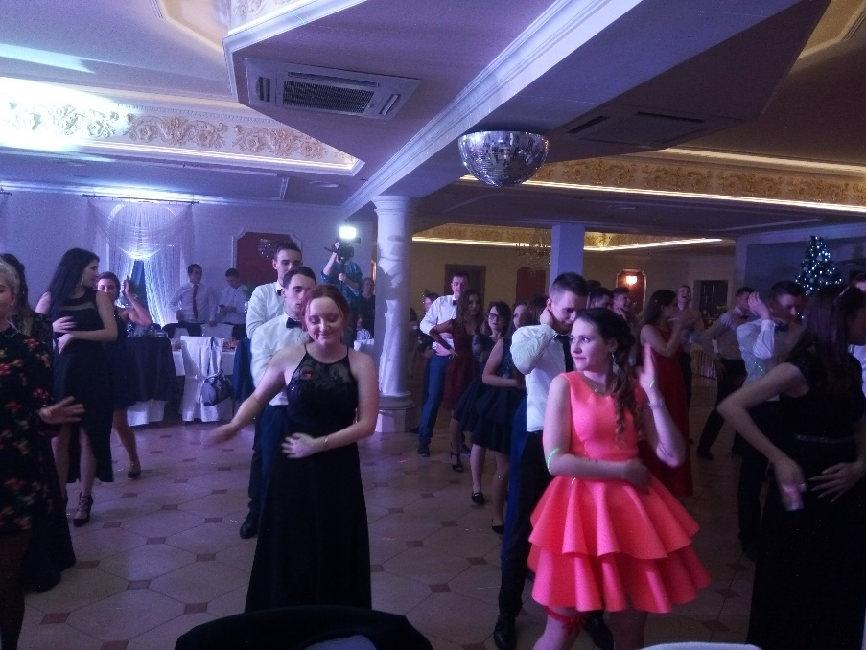
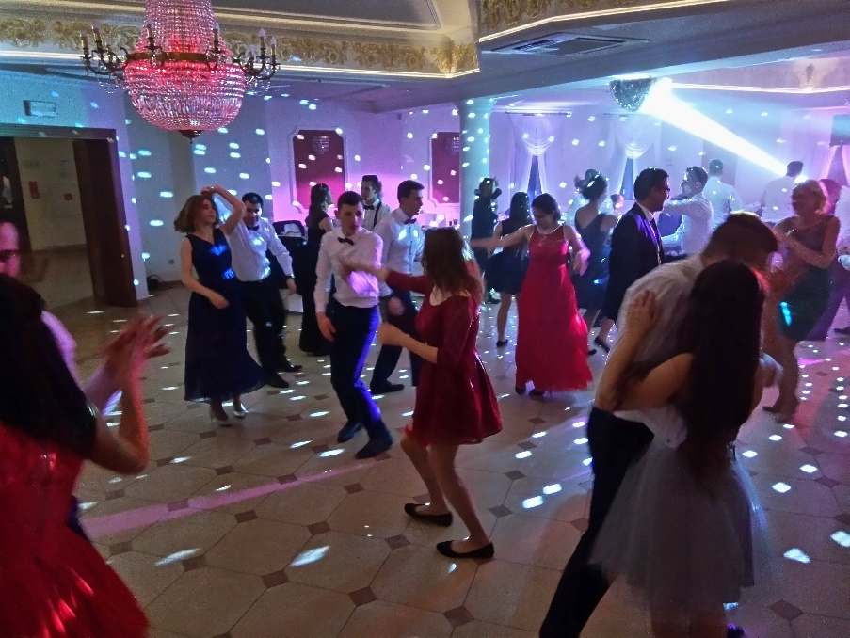
Zespół Szkół Ponadpodstawowych ORNONTOWICE
SCHOOL EVENTS
traditional party – 100 days
befor final exams
vor dem Abitur
/ornontowice.zsp

Slide 44
Zespół Szkół Ponadpodstawowych ORNONTOWICE
SCHOOL EVENTS
trips
/ornontowice.zsp

Slide 45
Zespół Szkół Ponadpodstawowych ORNONTOWICE
SCHOOL EVENTS
trips in the mountains
/ornontowice.zsp

Slide 46
Zespół Szkół Ponadpodstawowych ORNONTOWICE
SCHOOL EVENTS
mutual trip to the mountains together with other students from our province
/ornontowice.zsp

Slide 47
ZESPÓŁ SZKÓŁ
PONADPODSTAWOWYCH
W ORNONTOWICACH
thank you for your attention

